Slide 1
Оставить след на земле…

Slide 2
Доброе дело два века живет.
Дерево ценят по плодам, а человека по делам.

Slide 3
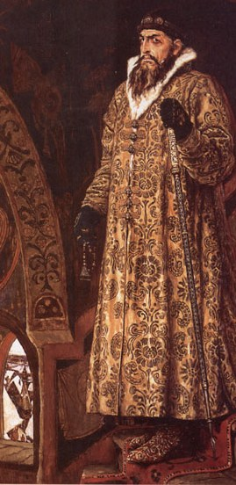
Иван Грозный

Slide 4
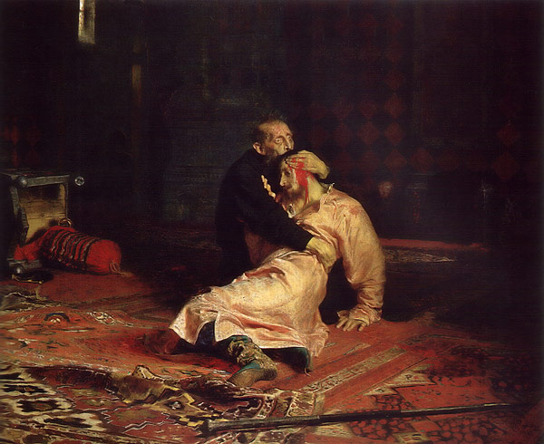

Slide 5
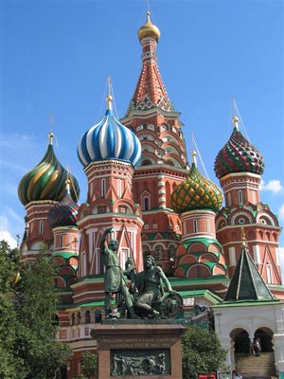
Храм Василия Блаженного

Slide 6
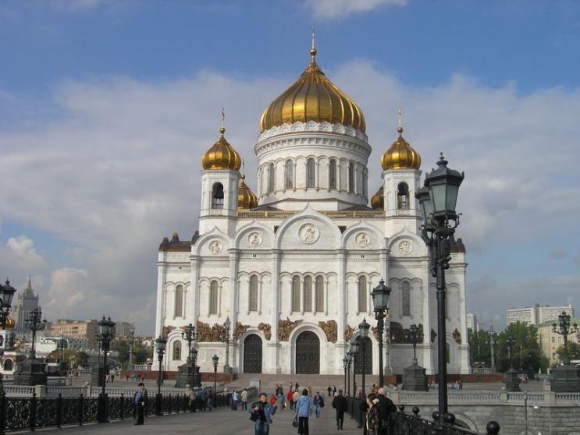
Храм Христа Спасителя

Slide 7
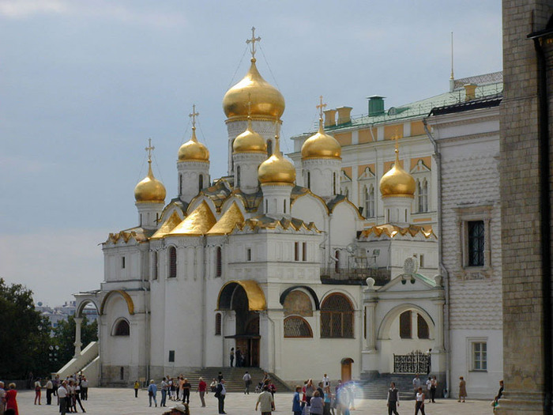
Благовещенский собор

Slide 8
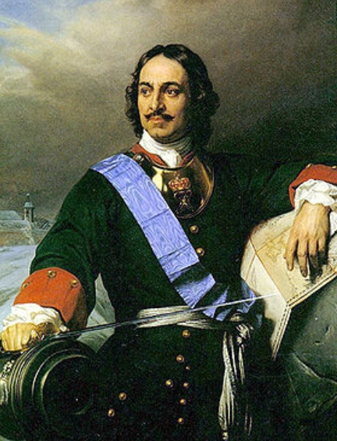
Петр Первый

Slide 9
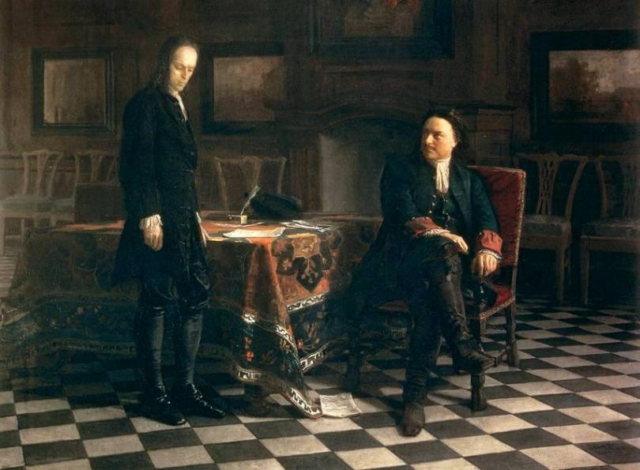
Петр Первый допрашивает сына Алексея

Slide 10
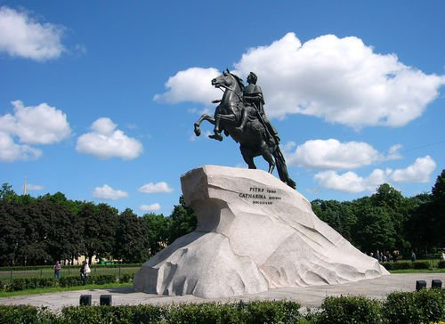
Медный Всадник

Slide 11
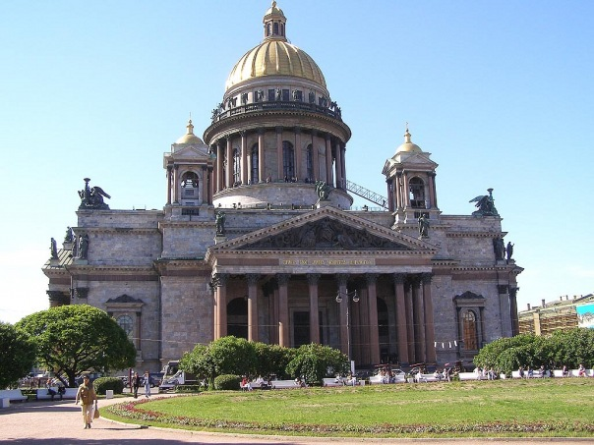
Исакиевский собор

Slide 12
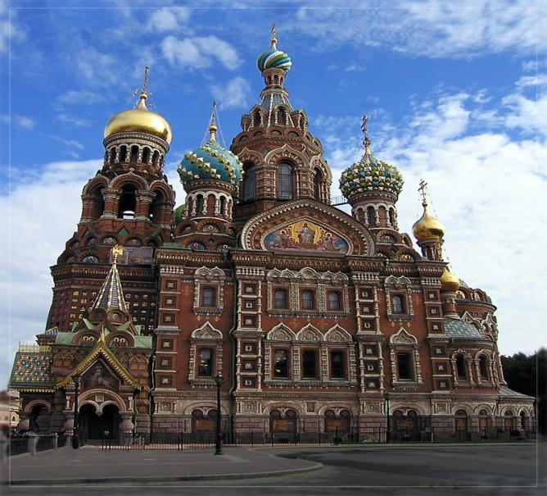
Собор Воскресения Христова

Slide 13
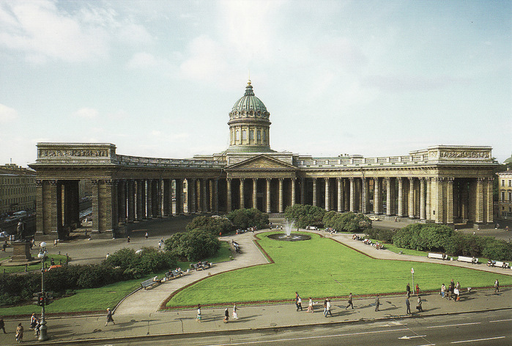
Казанский собор

Slide 14
Оба пришли к власти в раннем детстве;
Наместниками на троне были их матери;
Оба были лишены любви и внимания со стороны близких людей;
Оба являлись грамотными людьми;
Оба были жестокими по отношению к людям;
Оба являются сыноубийцами;
Оба сделали большой вклад в дело развития, укрепления и величия своей Родины;

Slide 15
Оставь о себе добрую память!

